Slide 1


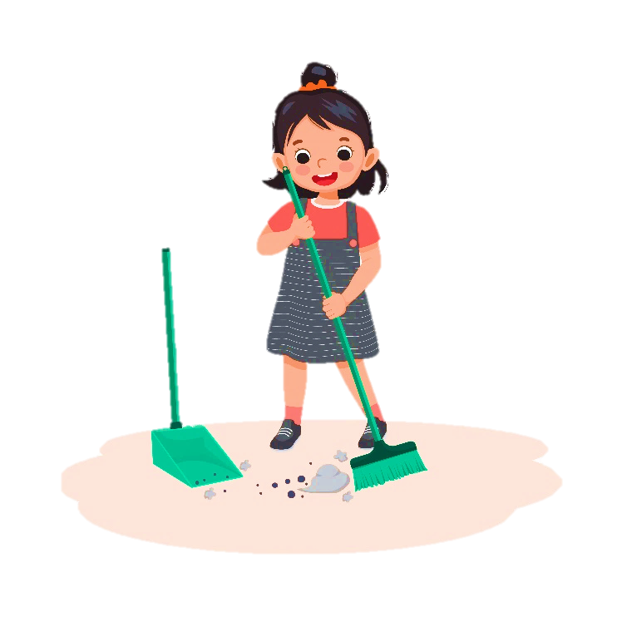
Tự nhiên xã hội 2
GIỮ GÌN VỆ SINH
NHÀ Ở
GIỮ GÌN VỆ SINH
NHÀ Ở

Slide 2
YÊU CẦU CẦN ĐẠT
1. Giải thích được tại sao phải giữ sạch nhà ở, bao gồm nhà bếp và nhà vệ sinh.
2. Biết cách làm một số công việc nhà vừa sức với khả năng của mình.
3. Biết giữ gìn vệ sinh nhà cửa và giúp đỡ bố mẹ. Hình thành và phát triển phẩm chất chăm chỉ, trách nhiệm.

Slide 3


Slide 4
HOẠT ĐỘNG 1: VÌ SAO PHẢI GIỮ GÌN VỆ SINH NHÀ Ở
HOẠT ĐỘNG 1: VÌ SAO PHẢI GIỮ GÌN VỆ SINH NHÀ Ở

Slide 5
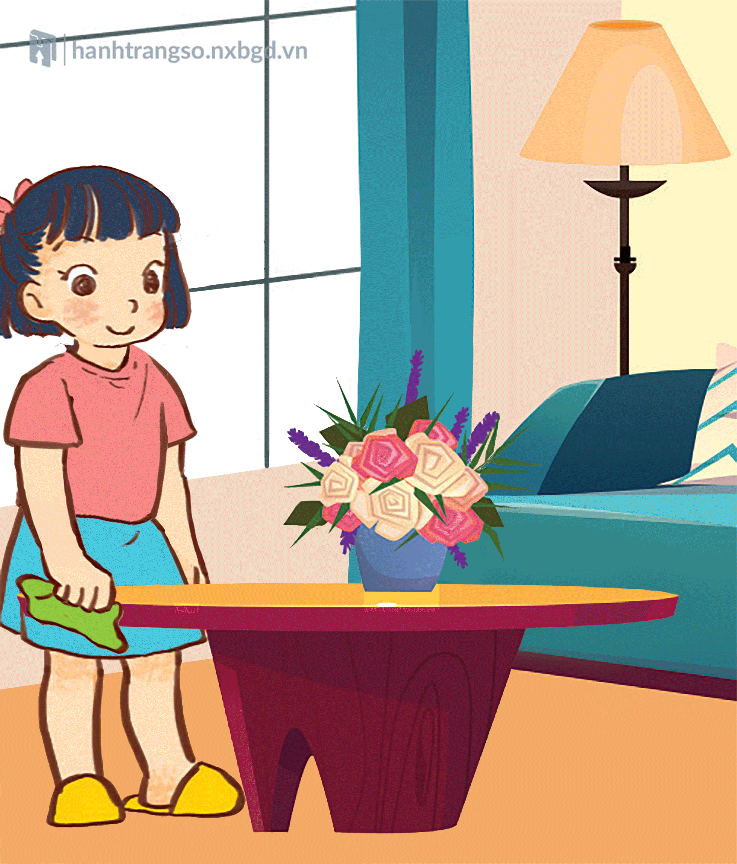
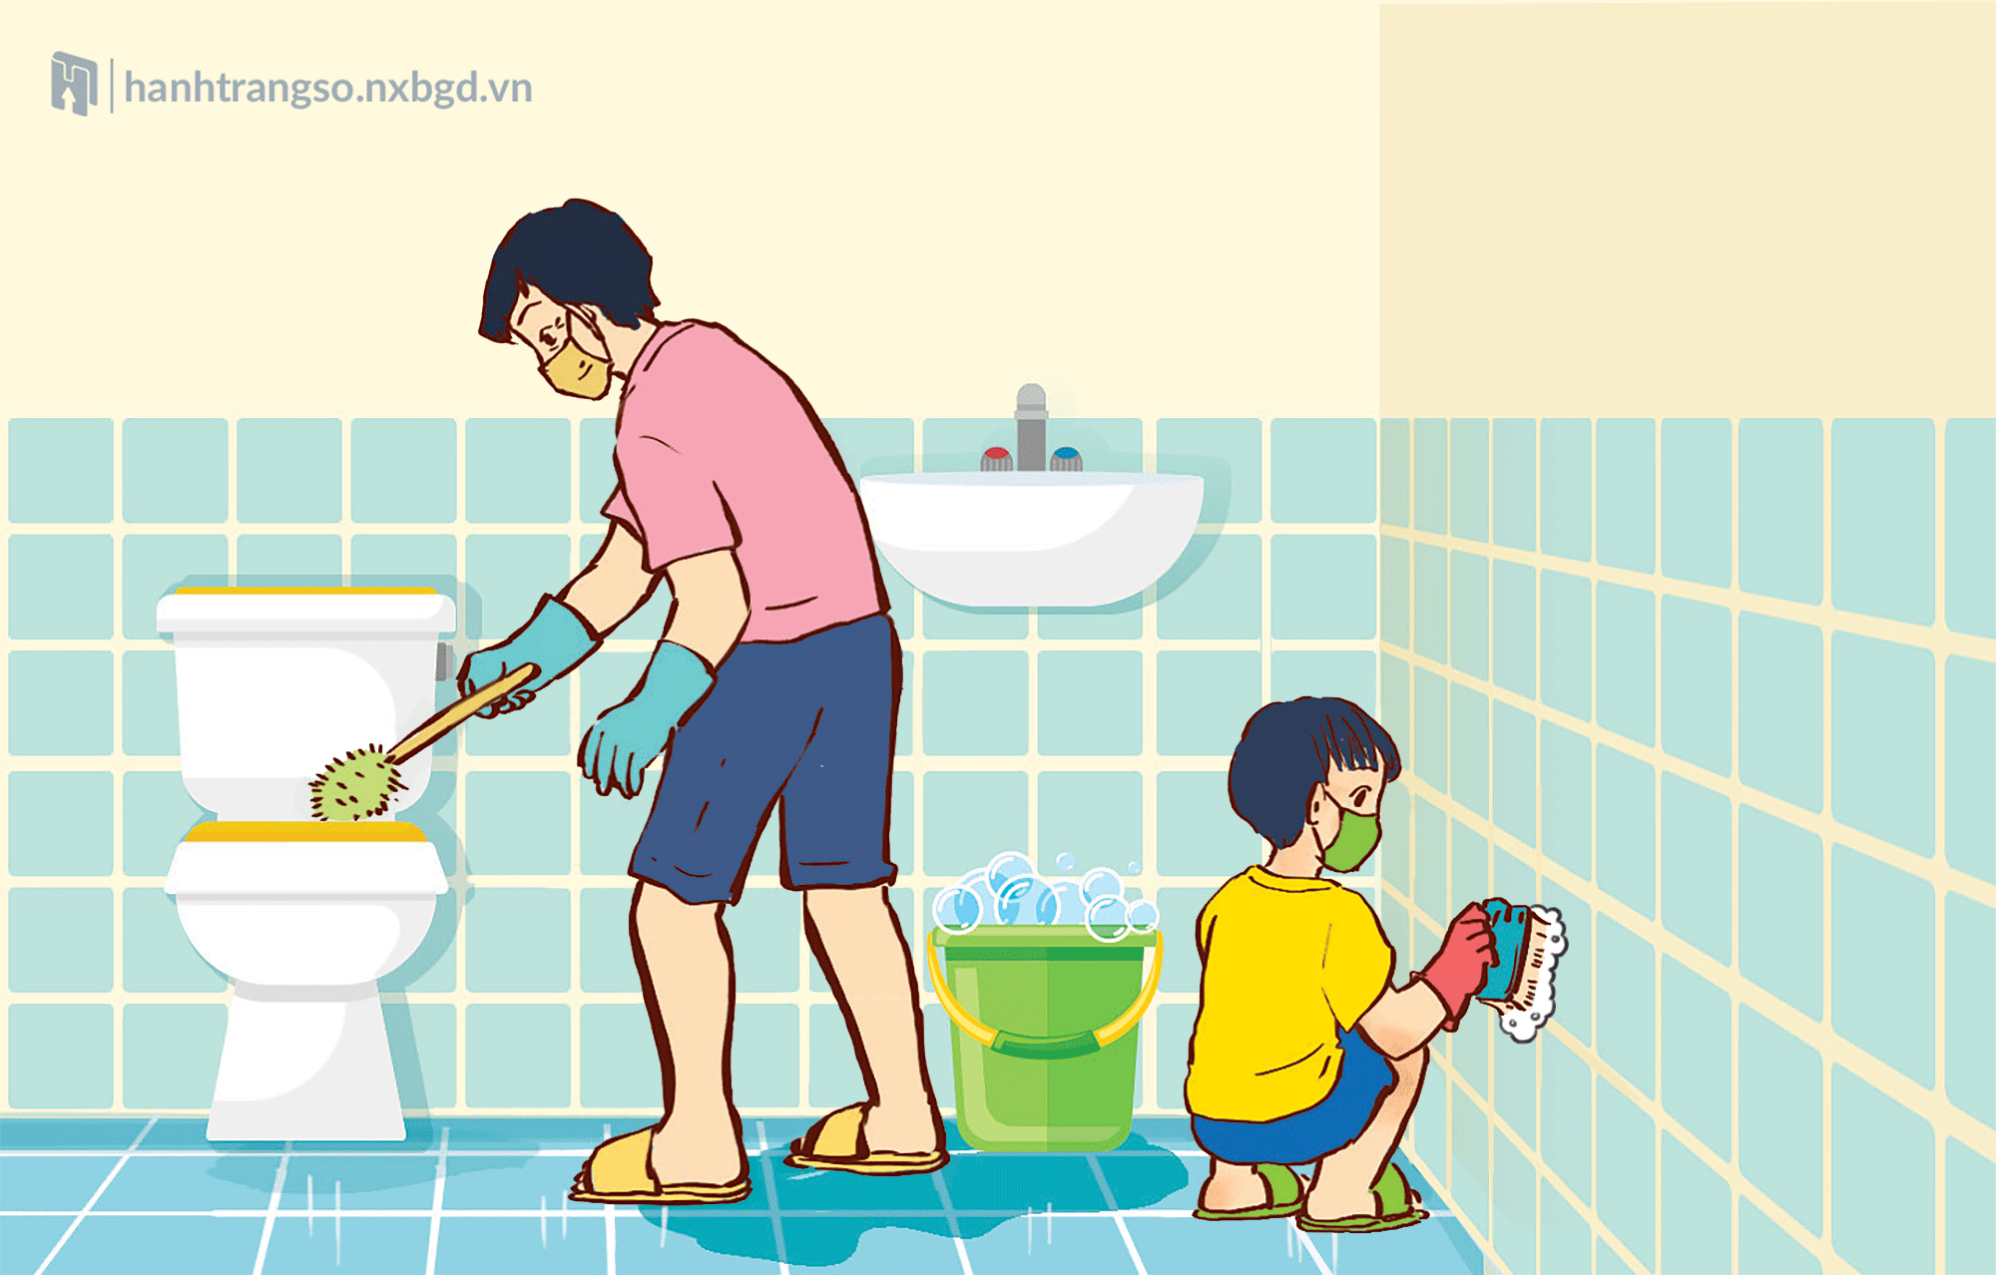
Các việc bạn nhỏ trong hình đang làm gì?
Dọn nhà
vệ sinh
Lau bàn

Slide 6
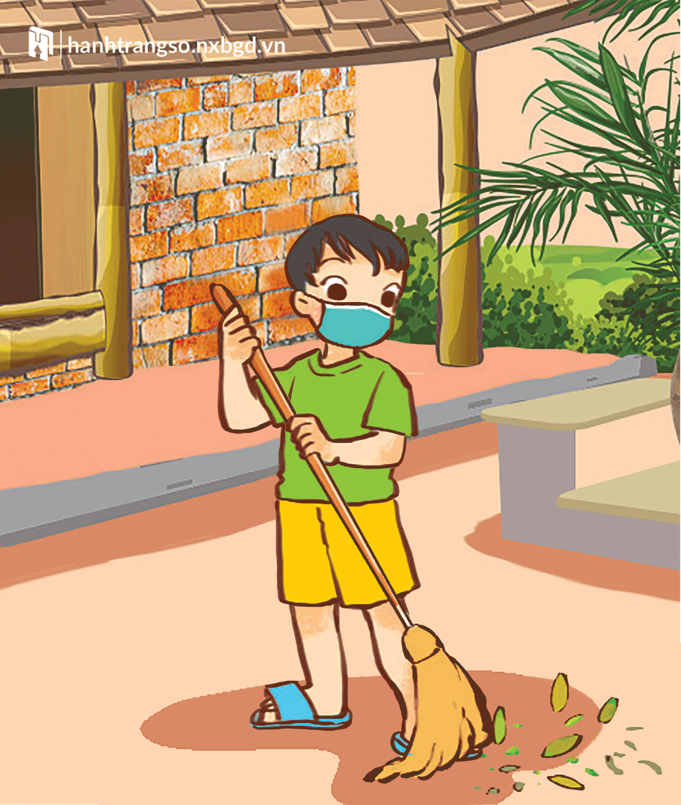
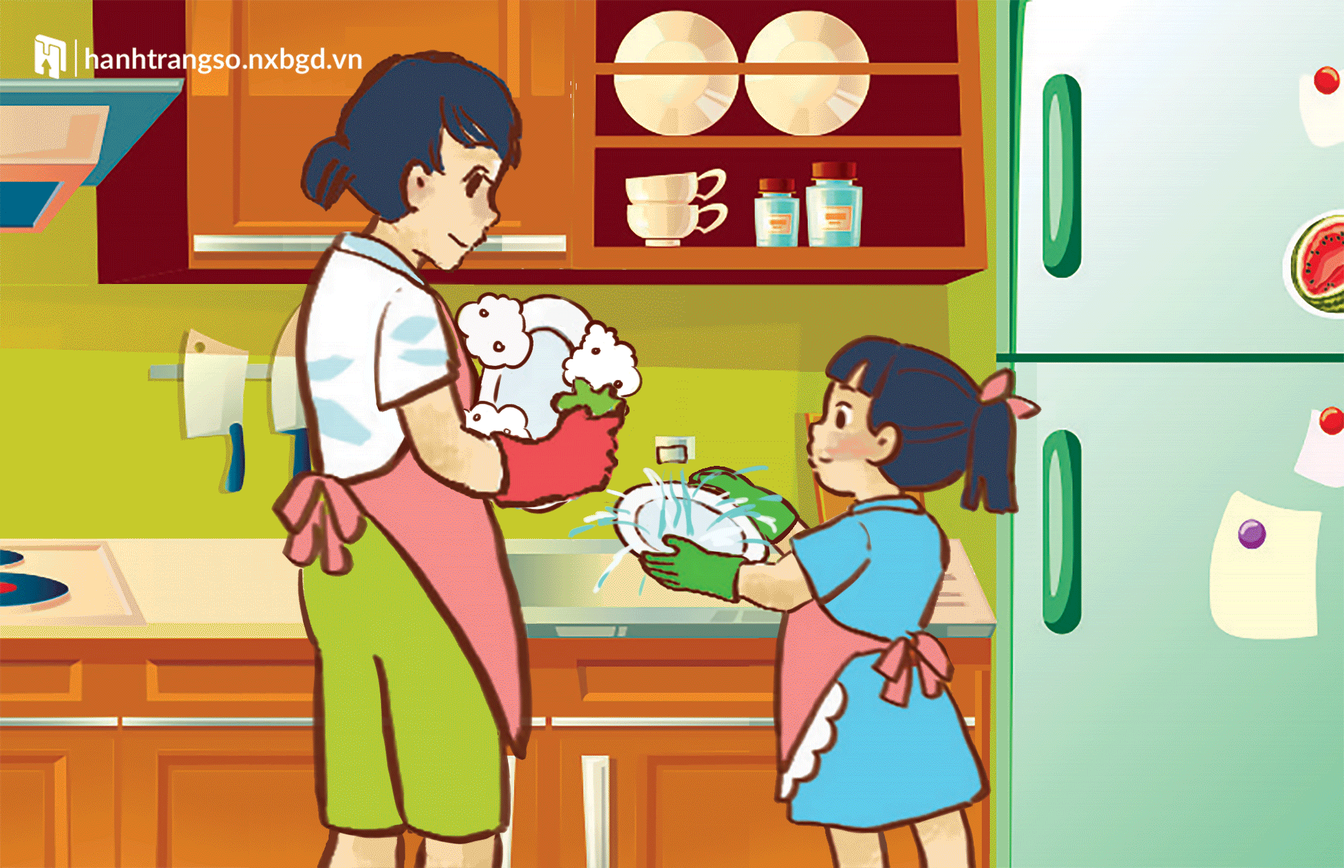
Các việc bạn nhỏ trong hình đang làm gì?
Quét rác
Rửa bát đũa

Slide 7

Việc làm của
các bạn
có tác dụng gì?
Việc làm của
các bạn giúp nhà cửa
luôn sạch sẽ,
gọn gàng.

Slide 8


Slide 9

Ngôi nhà sạch sẽ,
đồ đạc được sắp xếp
gọn gàng.
Ngôi nhà sau khi được dọn dẹp.

Slide 10
Khi ở trong ngôi nhà sạch
em sẽ cảm thấy như thế nào?
Em sẽ thấy tinh thần
thoải mái, vui vẻ và khỏe mạnh hơn.

Slide 11
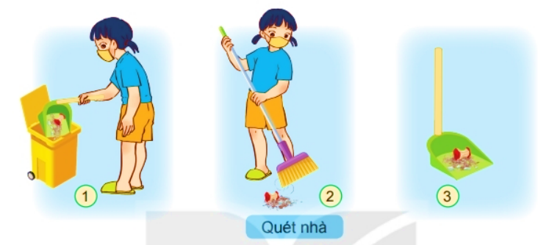
Sắp xếp các hình sau đây cho đúng trình tự các bước thực hiện việc nhà.
Quét nhà.

Slide 12
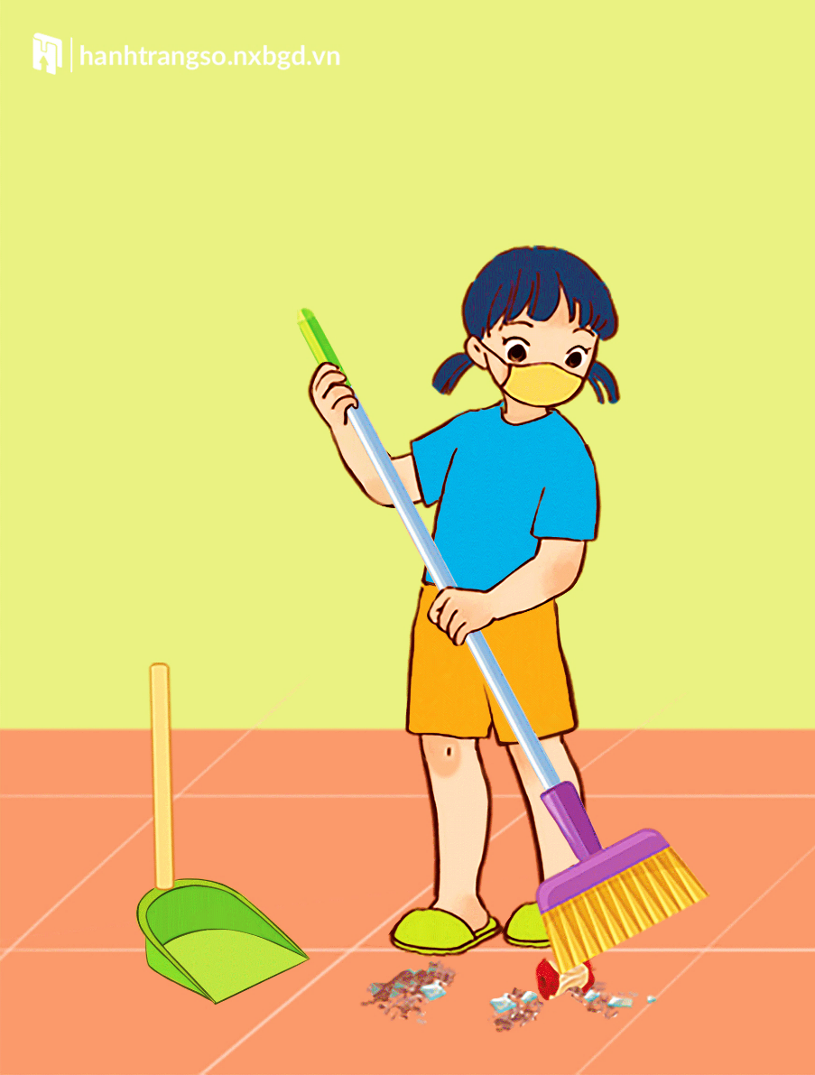
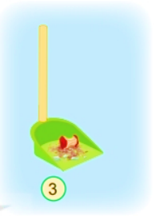
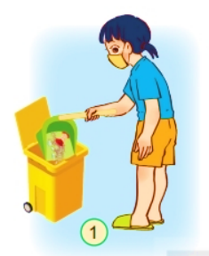
Các bước quét nhà
Quét nhà
Xúc rác
Đổ rác

Slide 13
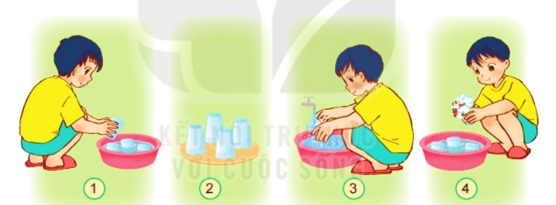
Sắp xếp các hình sau đây cho đúng trình tự các bước thực hiện việc nhà.
Rửa cốc chén

Slide 14
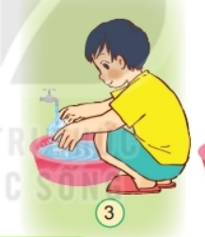
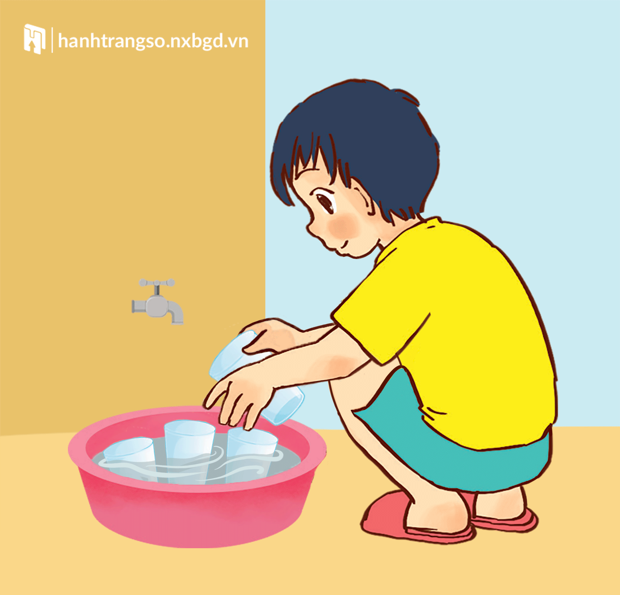
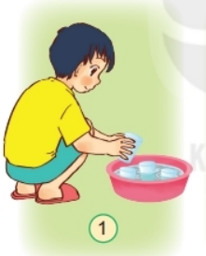
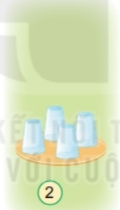
Các bước rửa cốc chén
4
Rửa lại với nước sạch.
Úp cốc chén phơi khô.
Xả nước làm ướt cốc
Rửa với nước rửa chén bát.

Slide 15
VẬN DỤNG
VậN dụng

Slide 16
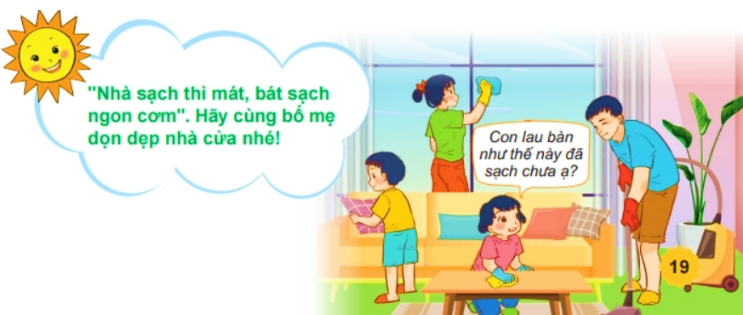
“Nhà sạch thì mát,
bát sạch ngon cơm”.
Em hãy cùng bố mẹ
dọn dẹp nhà cửa nhé!

Slide 17


